Slide 1

“
三调资源服务共享平台
”
研发部

Slide 2
目 录
CONTENTS
PART 01.
PART 03.
资源共享
统计分析
Enter the relevant content you need here. thank you for downloading our ppt template file.
Enter the relevant content you need here. thank you for downloading our ppt template file.
PART 02.
PART 04.
专项调查
文档共享
Enter the relevant content you need here. thank you for downloading our ppt template file.
Enter the relevant content you need here. thank you for downloading our ppt template file.
PART 05.
个人中心
Enter the relevant content you need here. thank you for downloading our ppt template file.

Slide 3

主页
Home page

Slide 4

登录页
Login page

Slide 5
资源共享
PART 01.
功能介绍

Slide 6
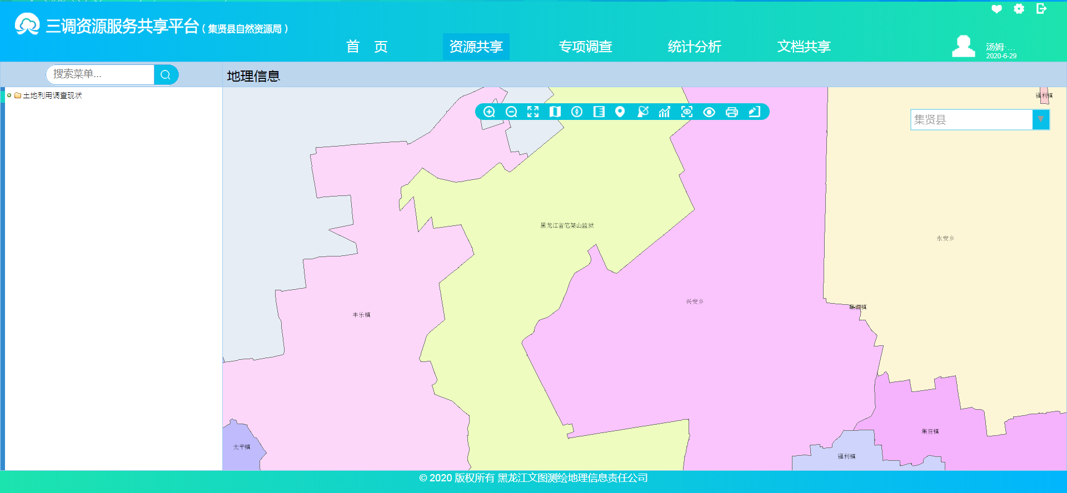
资源共享
Resource Sharing
搜索框

Slide 7
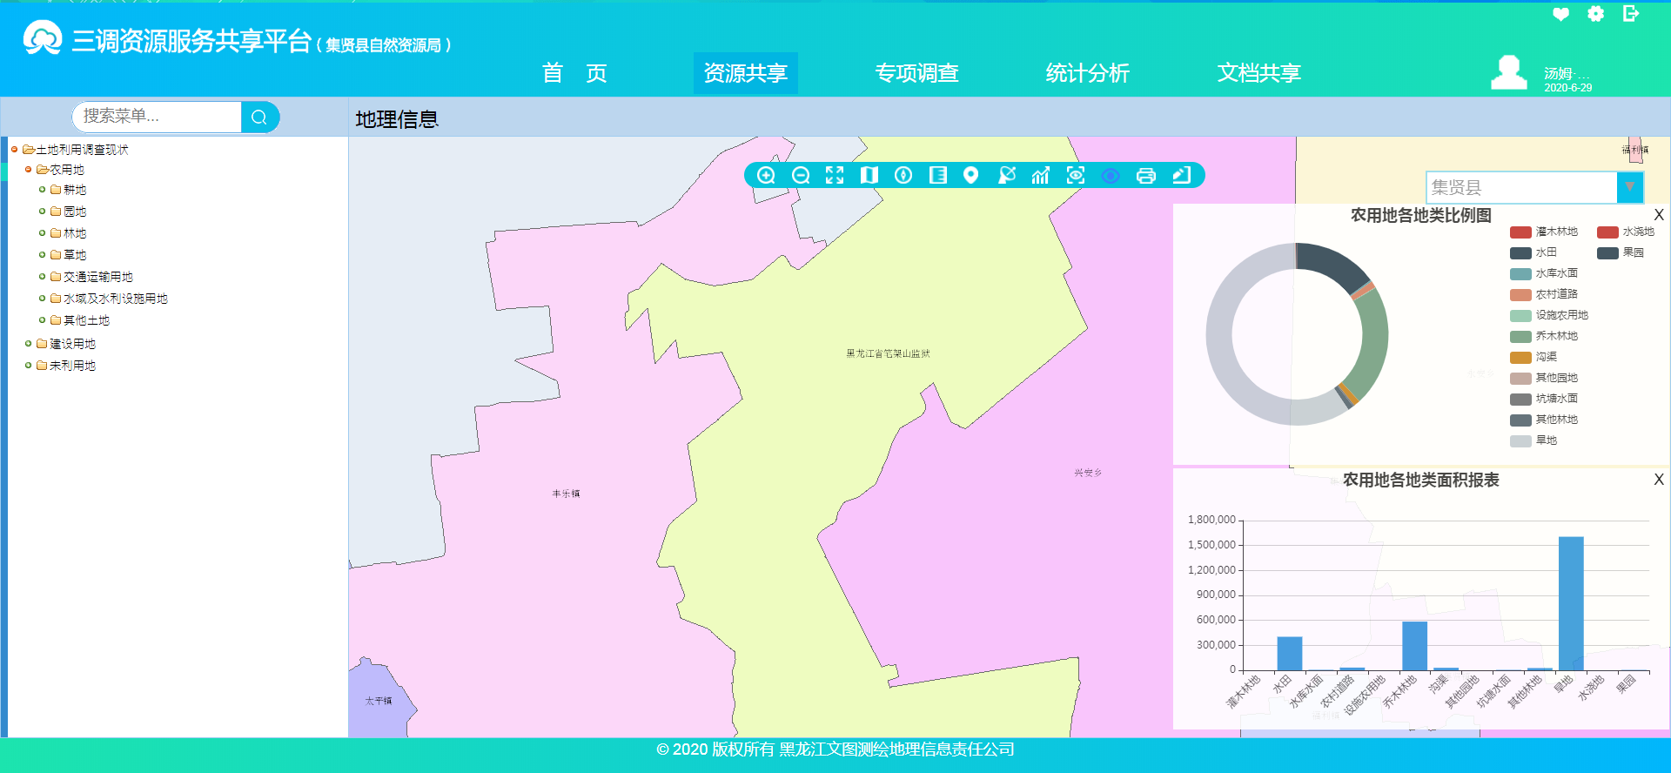
资源共享
Resource Sharing
选中地类报表按钮
地类报表
土地利用调查现状列表

Slide 8
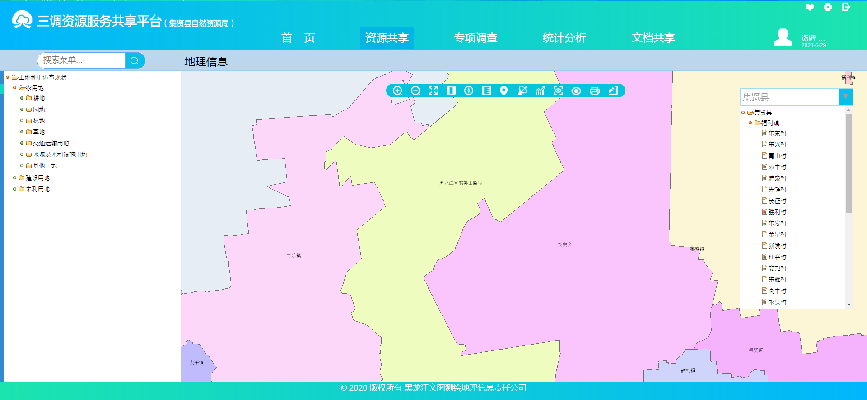
资源共享
Resource Sharing
个人中心
行政区域选择

Slide 9
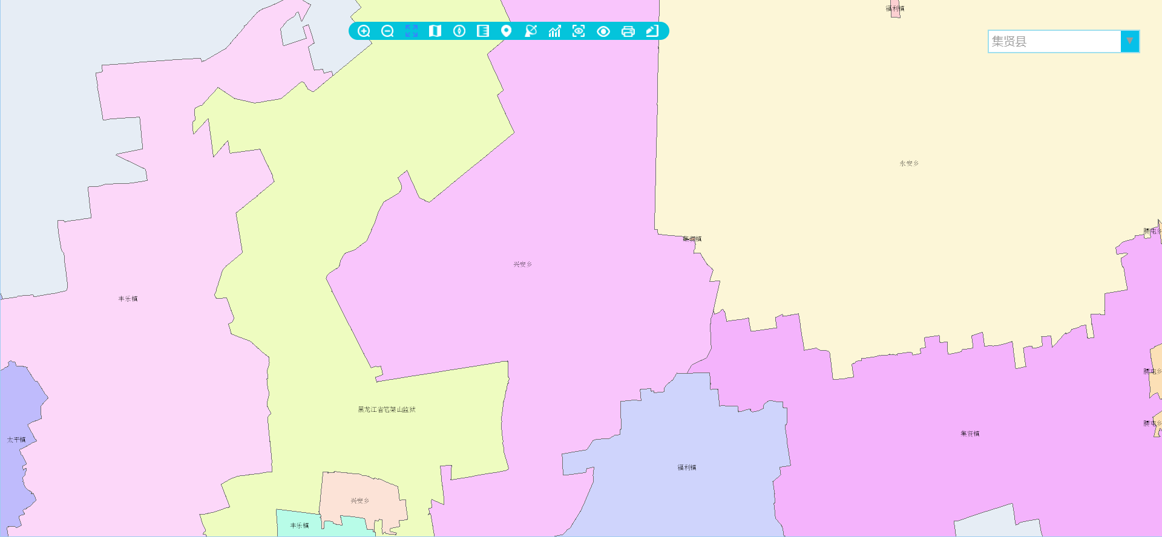
资源共享
Resource Sharing
全屏显示按钮

Slide 10
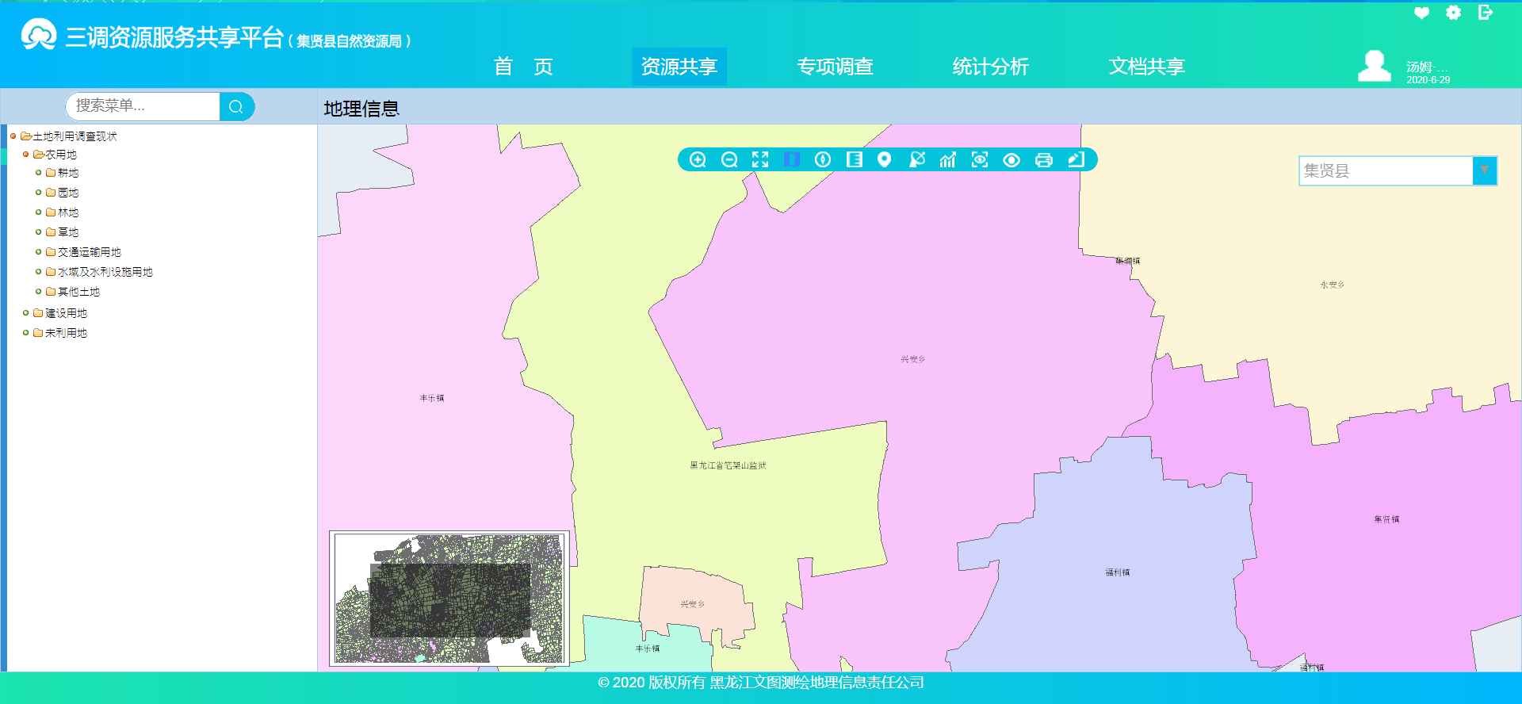
资源共享
Resource Sharing
鹰眼图开启按钮
鹰眼

Slide 11
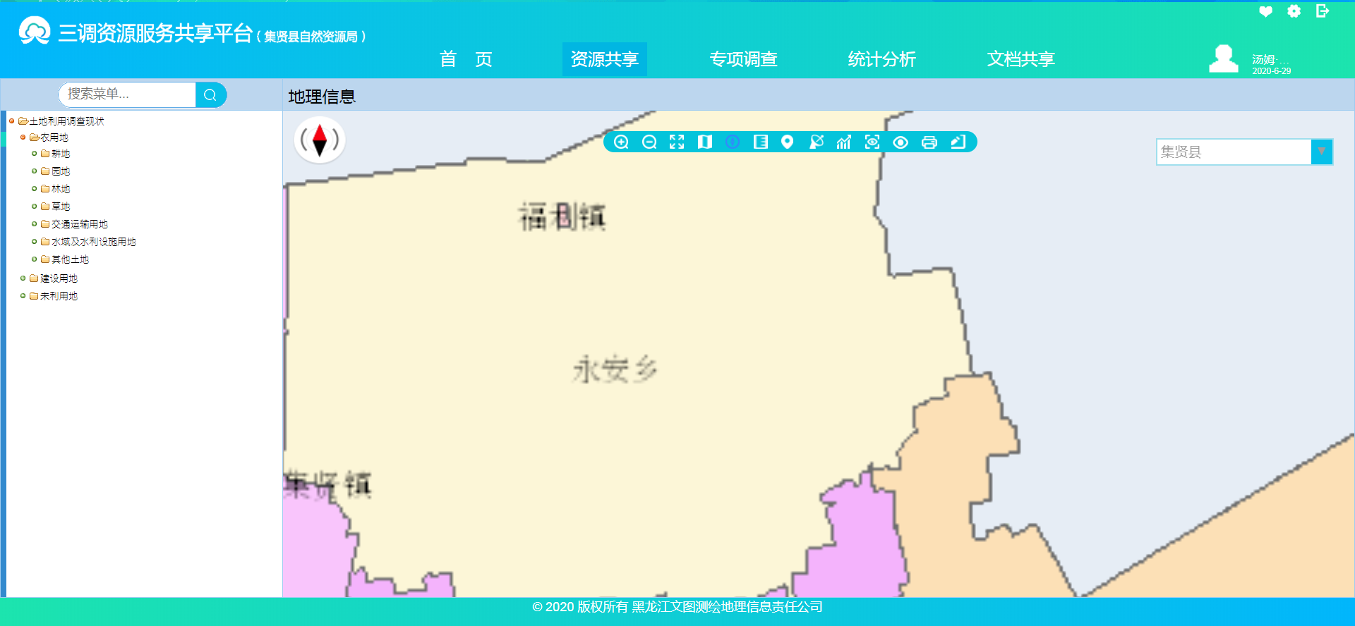
资源共享
Resource Sharing
指北针开启按钮
指北针

Slide 12

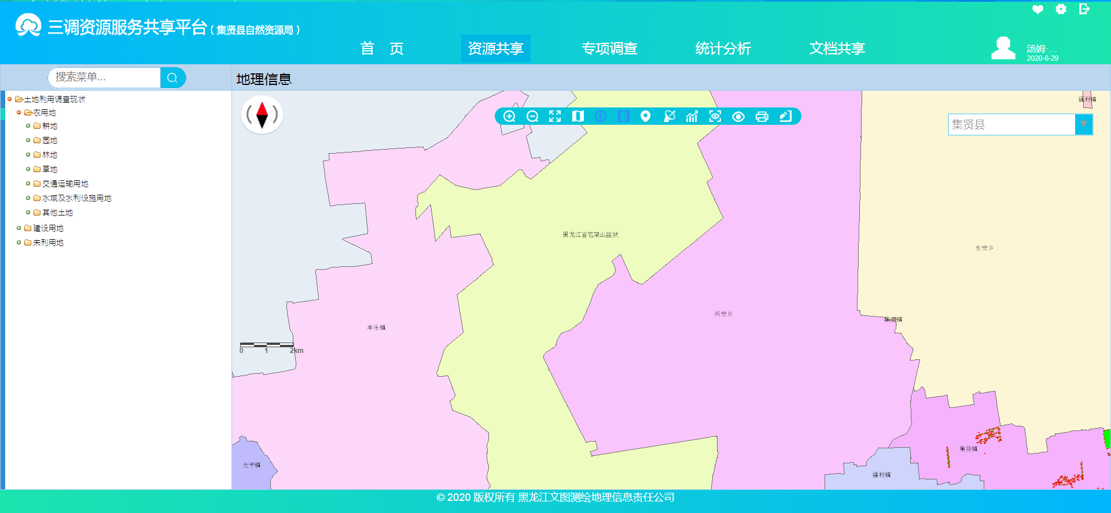
资源共享
Resource Sharing
比例尺开启按钮
比例尺

Slide 13
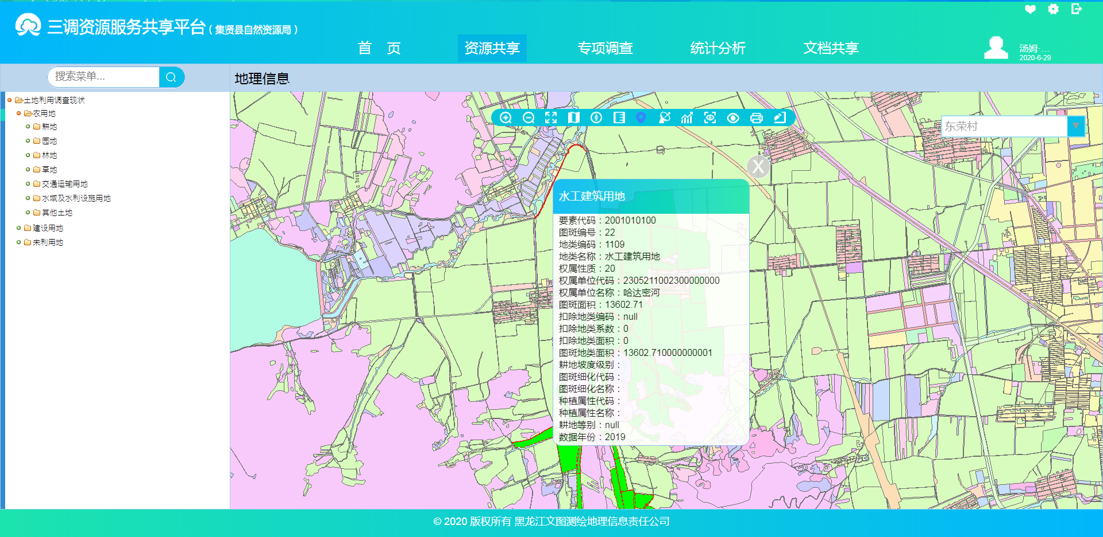
资源共享
Resource Sharing
查看地理信息按钮
查看地理信息

Slide 14
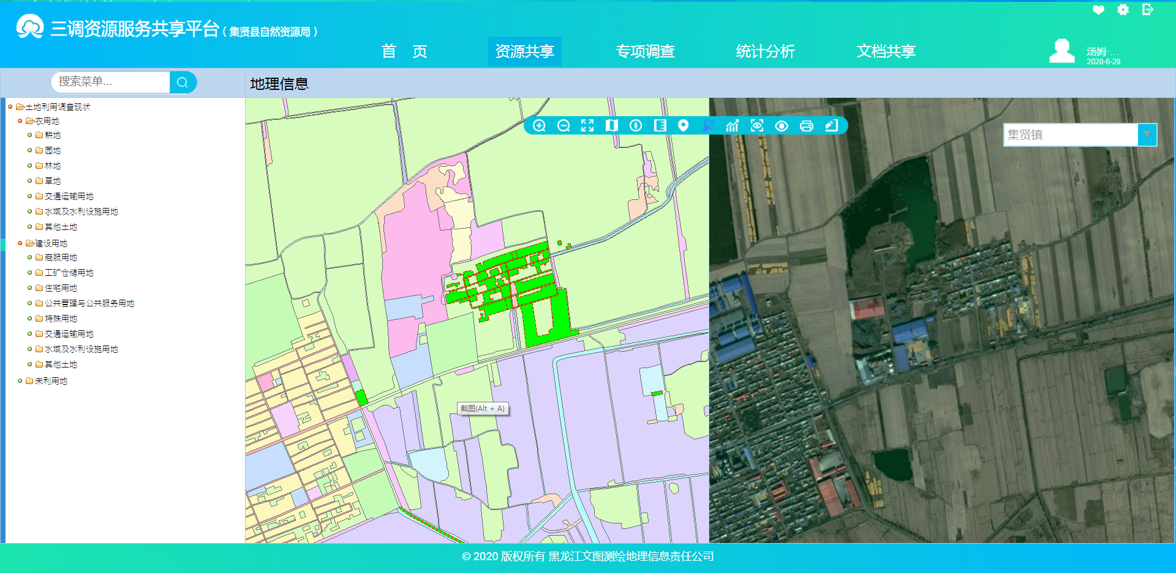
资源共享
Resource Sharing
开启实时影像按钮
实时影像

Slide 15
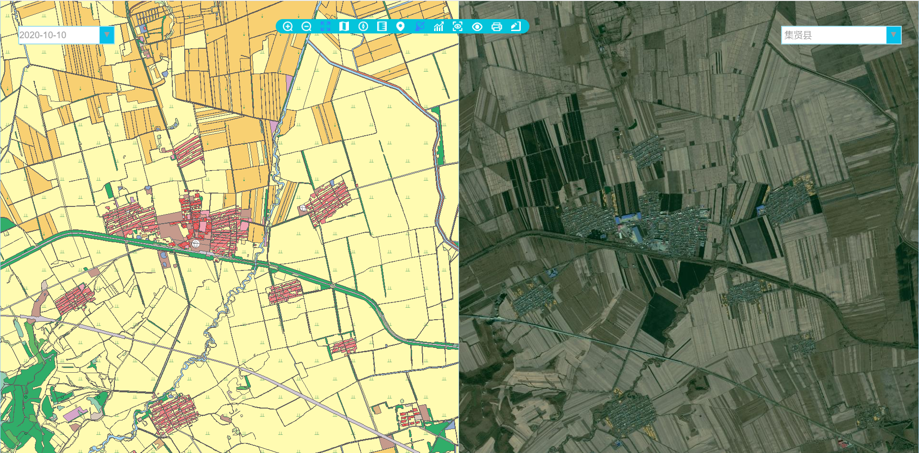
资源共享
Resource Sharing
实时影像全屏界面

Slide 16
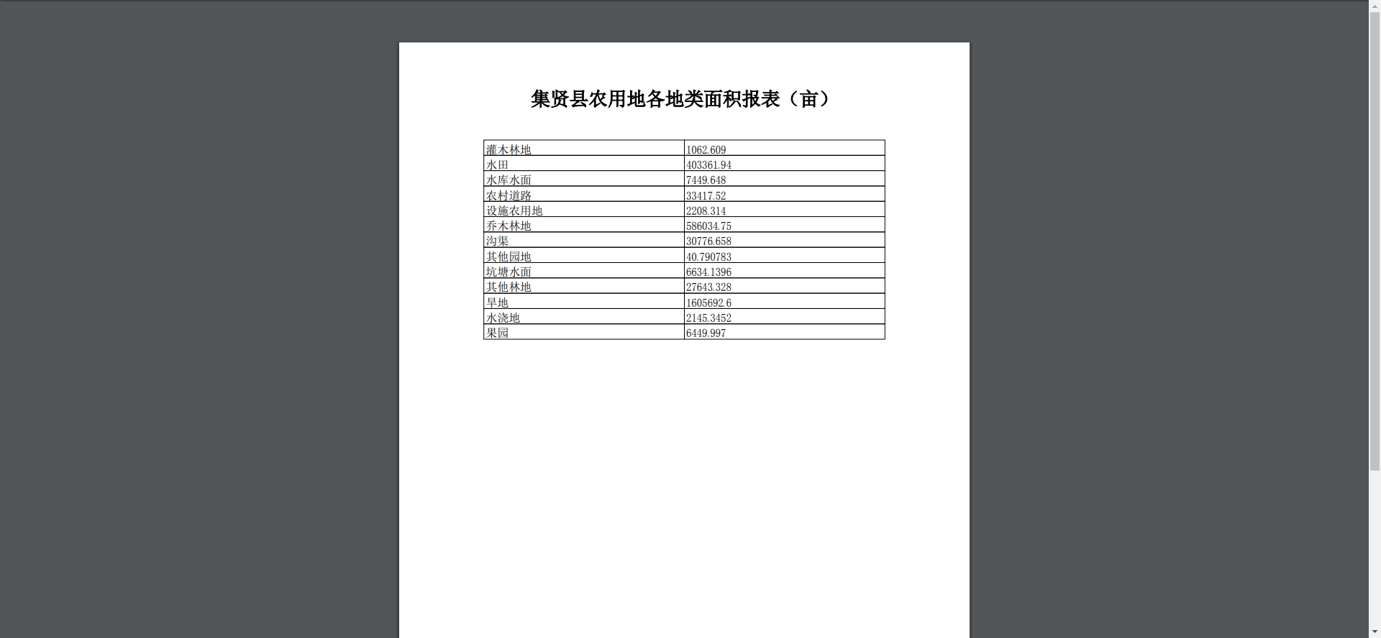
资源共享
Resource Sharing
显示统计报表按钮

Slide 17
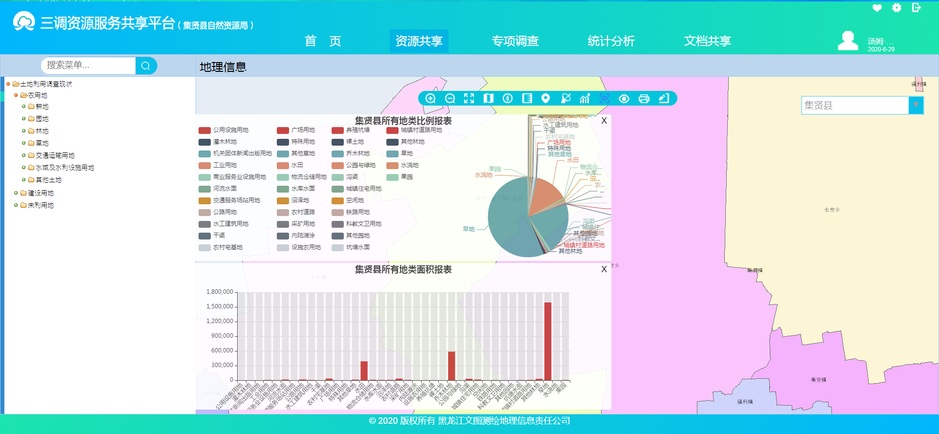
资源共享
Resource Sharing
显示所有地类报表按钮

Slide 18
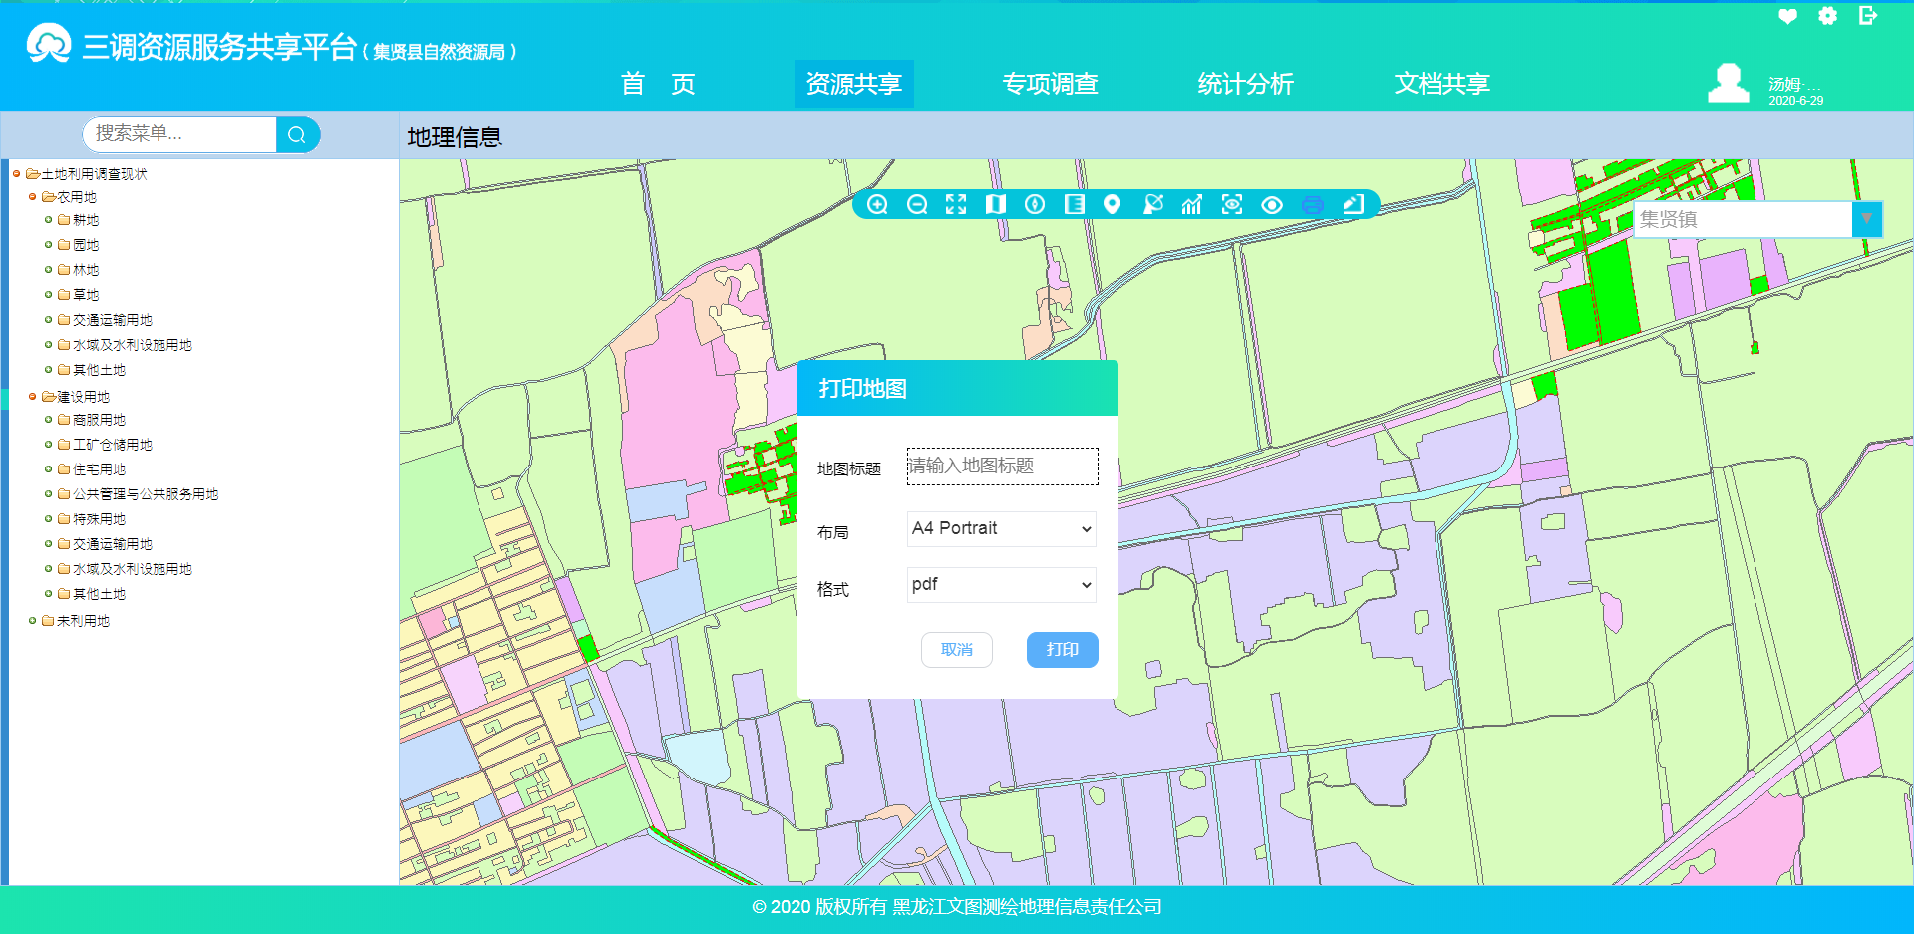
资源共享
Resource Sharing
打印地图按钮

Slide 19
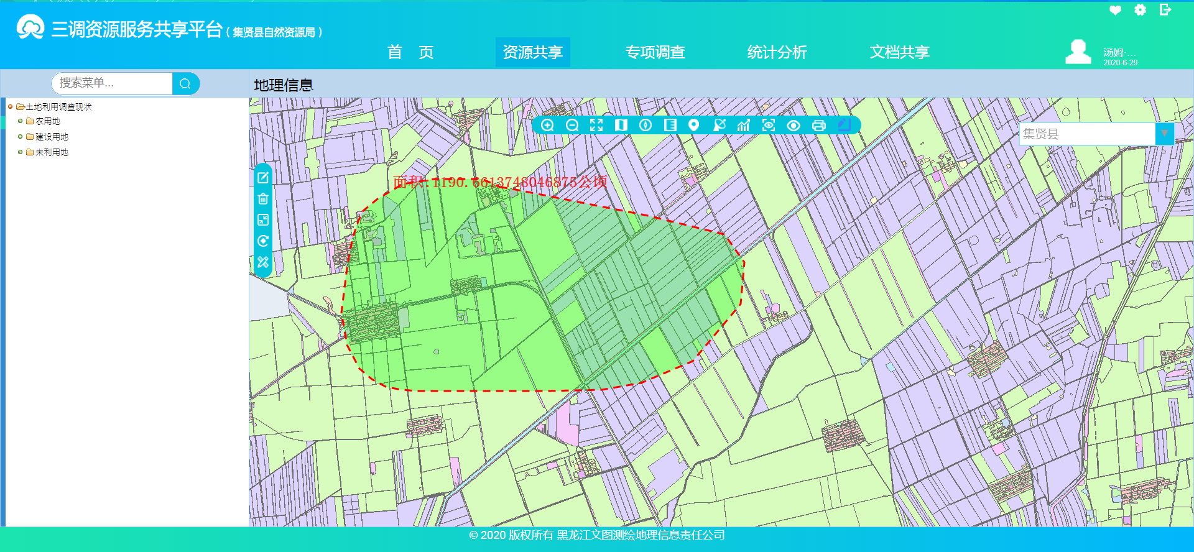
资源共享
Resource Sharing
绘制地块按钮

Slide 20
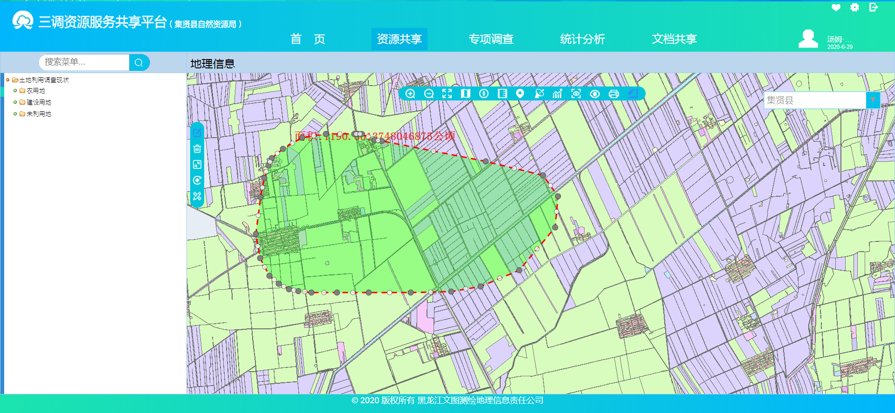
资源共享
Resource Sharing
绘制地块按钮
编辑地块

Slide 21
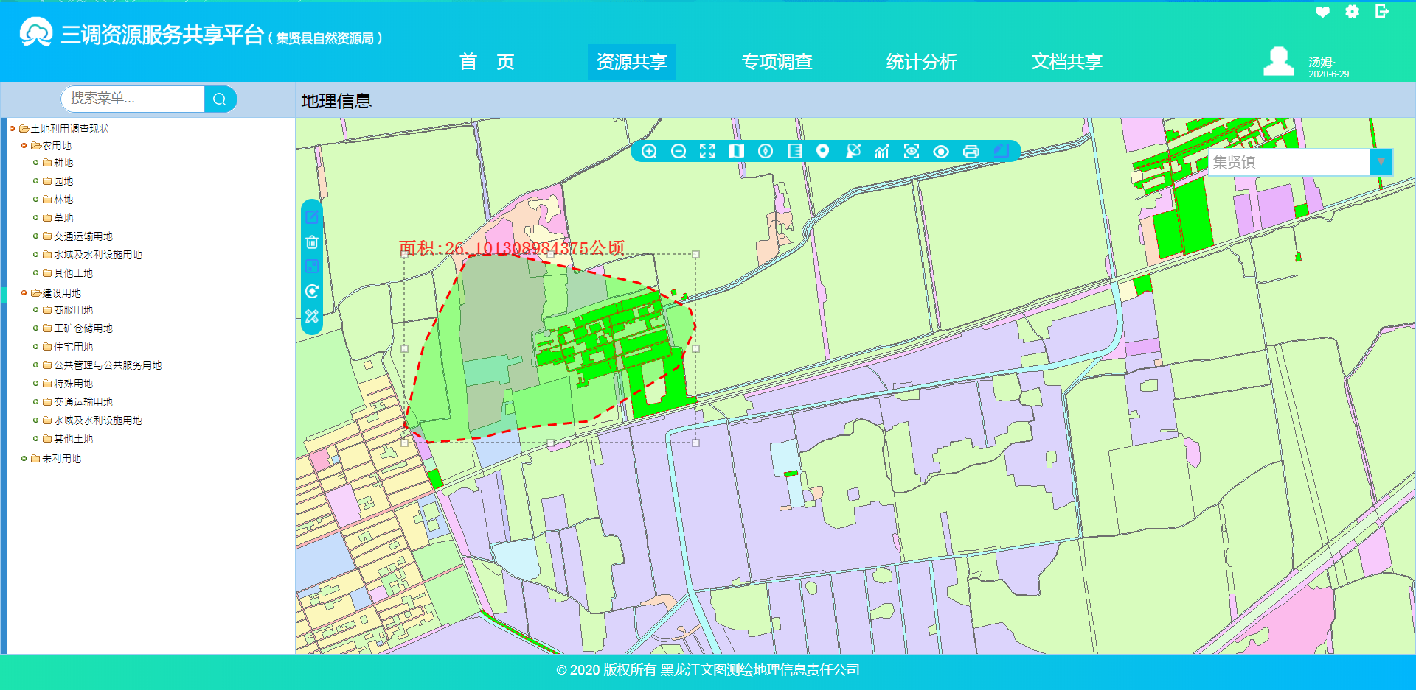
资源共享
Resource Sharing
绘制地块按钮
缩放地块

Slide 22
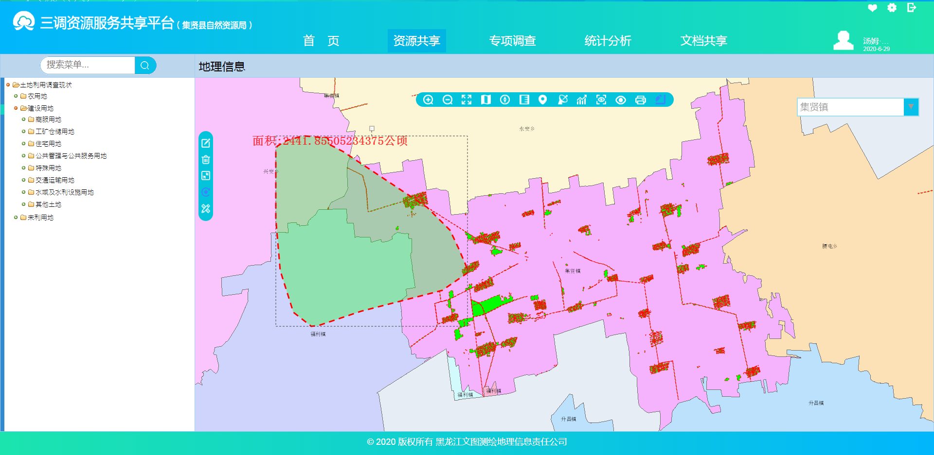
资源共享
Resource Sharing
绘制地块按钮
旋转地块

Slide 23
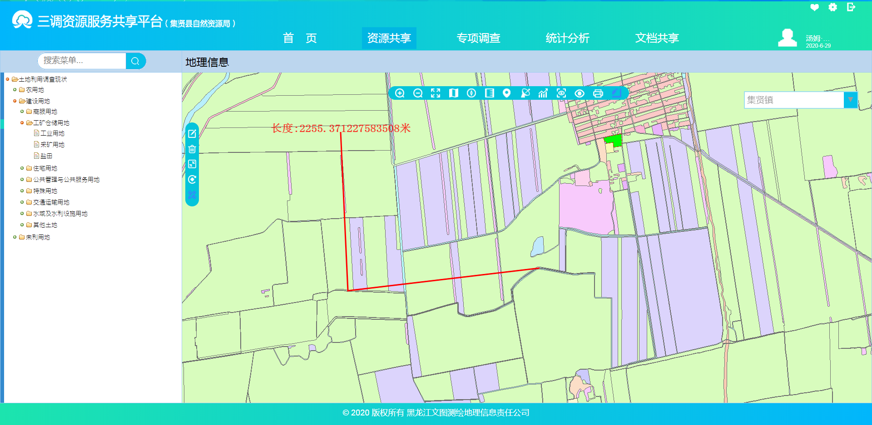
资源共享
Resource Sharing
绘制地块按钮
距离测量

Slide 24
专项调查
PART 02.
功能介绍

Slide 25
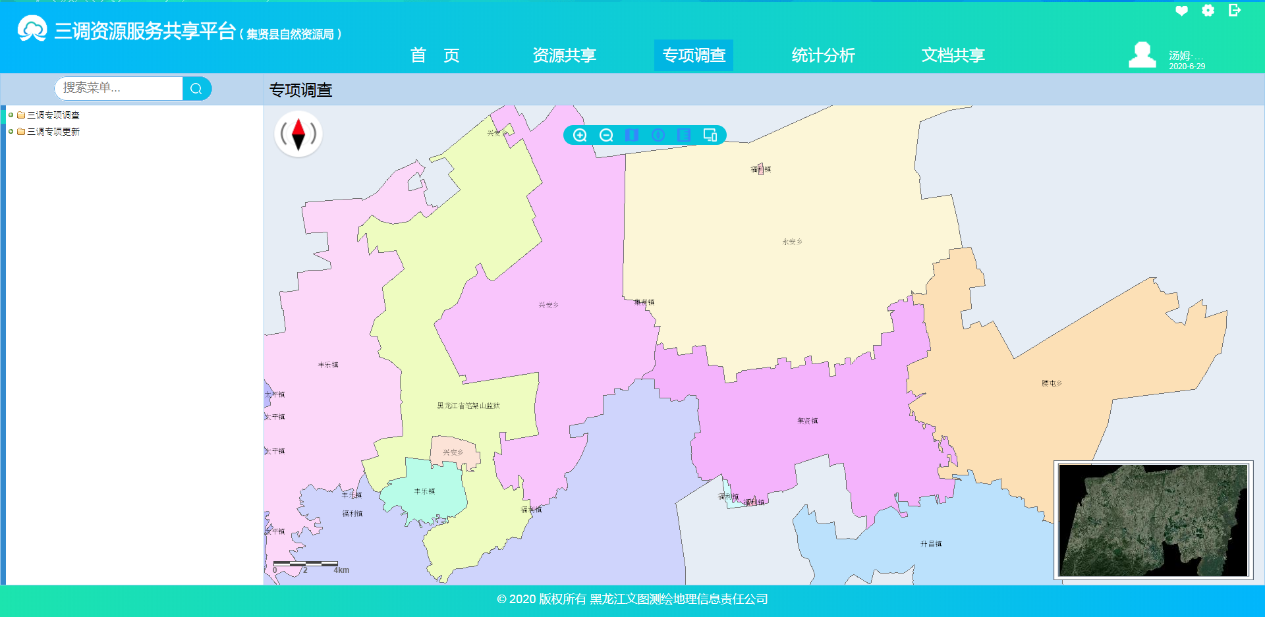
专项调查
Special survey
地图影像

Slide 26
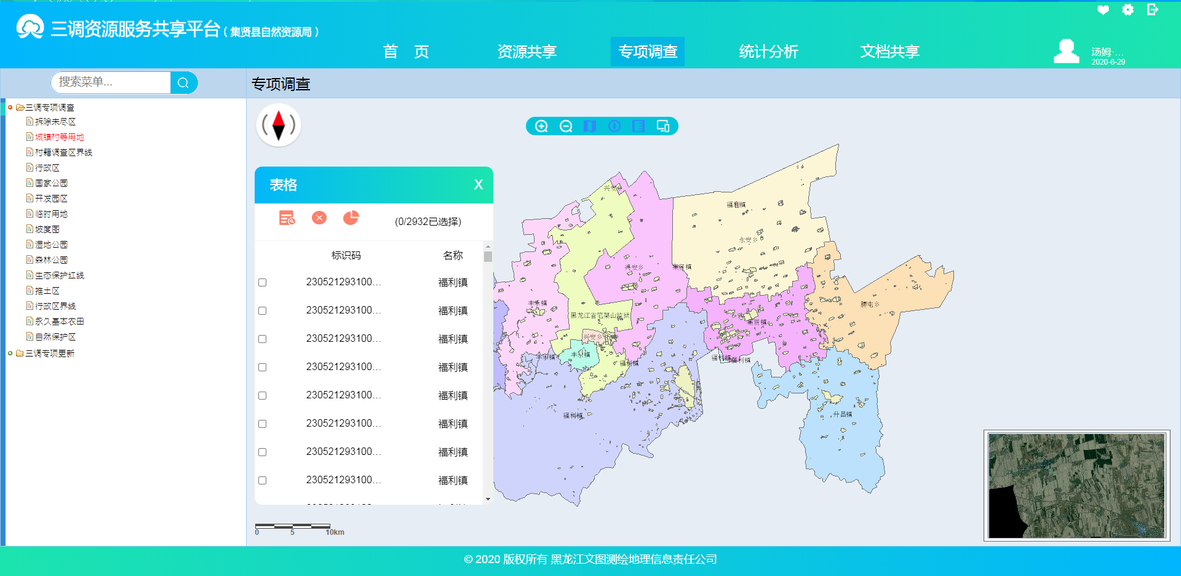
专项调查
Special survey
具体信息表格

Slide 27
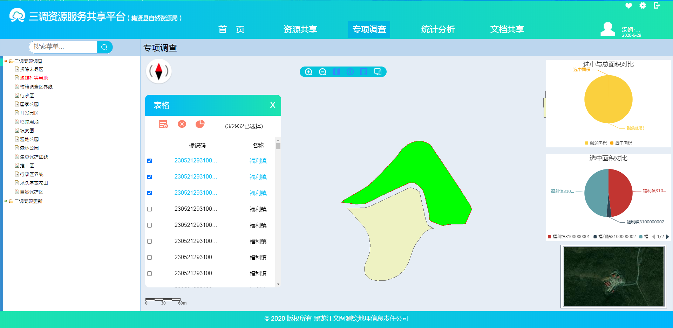
专项调查
Special survey
选中面积对比报表
关闭报表按钮
打开报表按钮
具体位置显示
搜索按钮

Slide 28
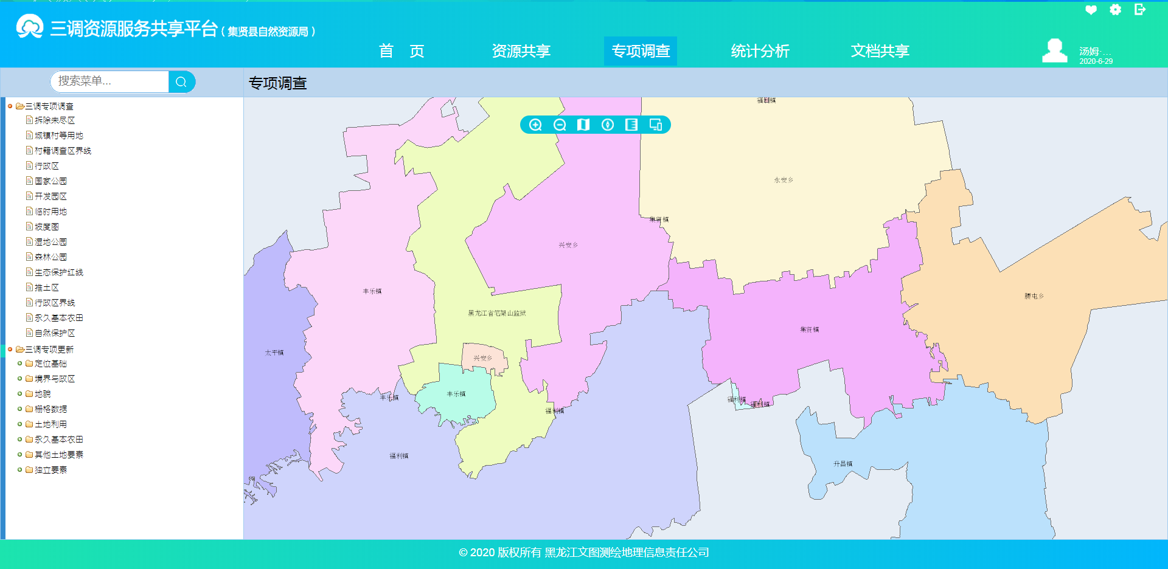
专项调查
Special survey
三调专项调查列表

Slide 29
统计分析
PART 03.
功能介绍

Slide 30
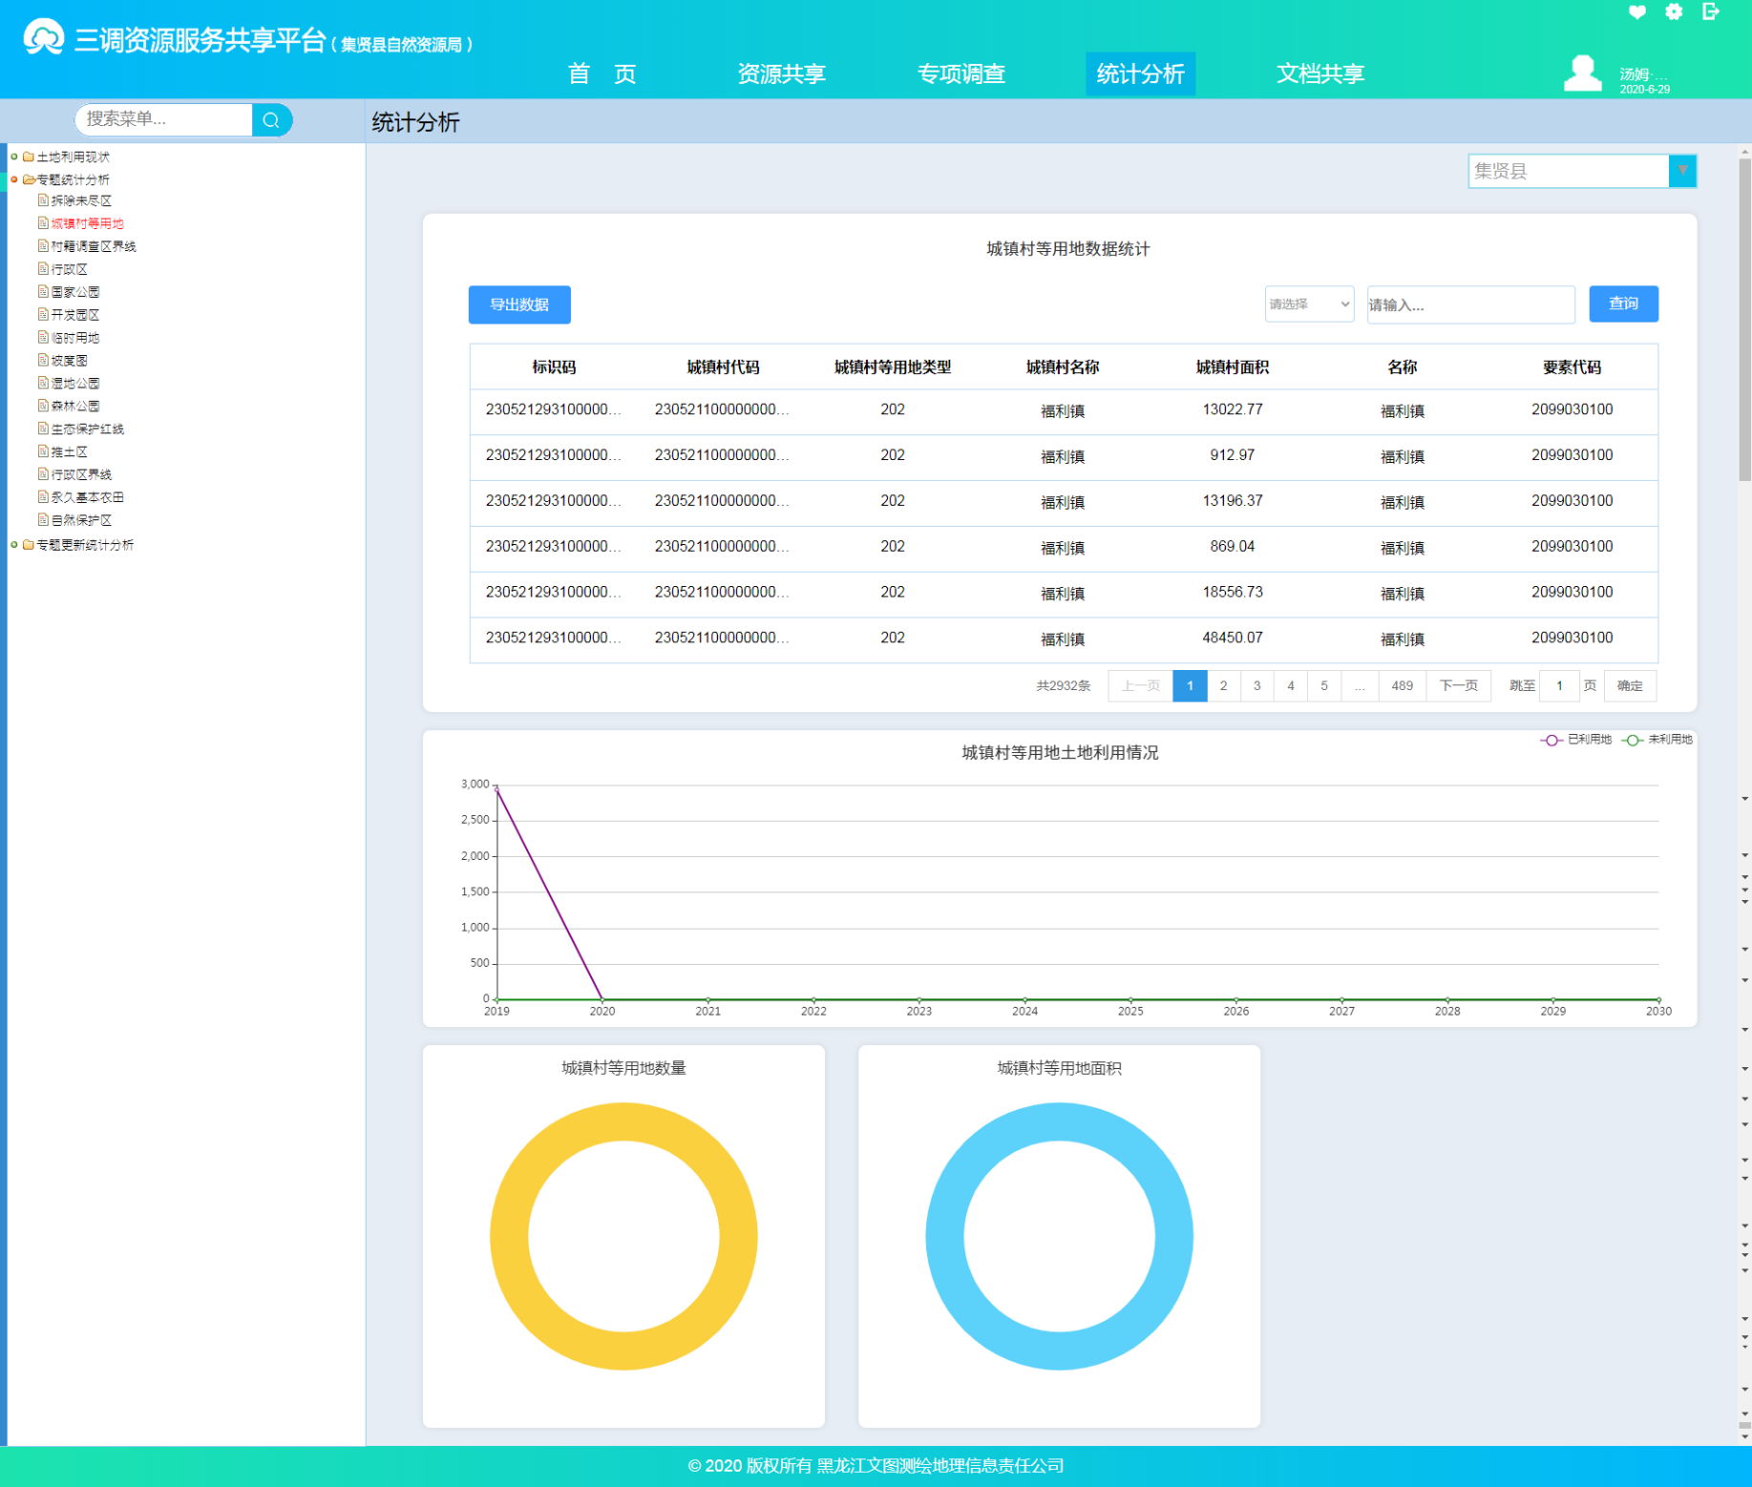
统计分析
Statistical Analysis
具体数据统计表格
专题统计分析列表

Slide 31
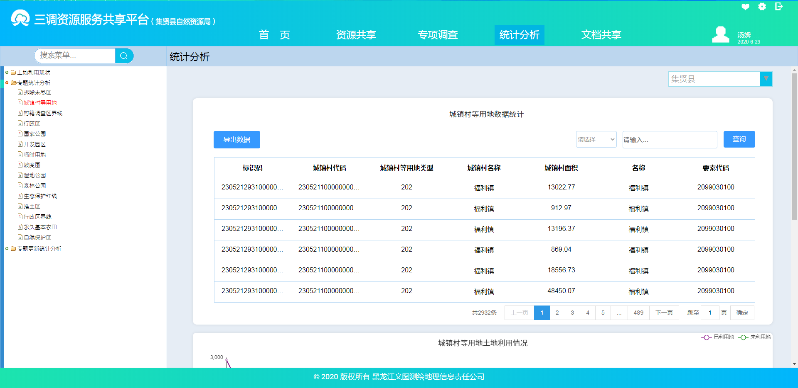
统计分析
Statistical Analysis
行政区选择
查询搜索框

Slide 32
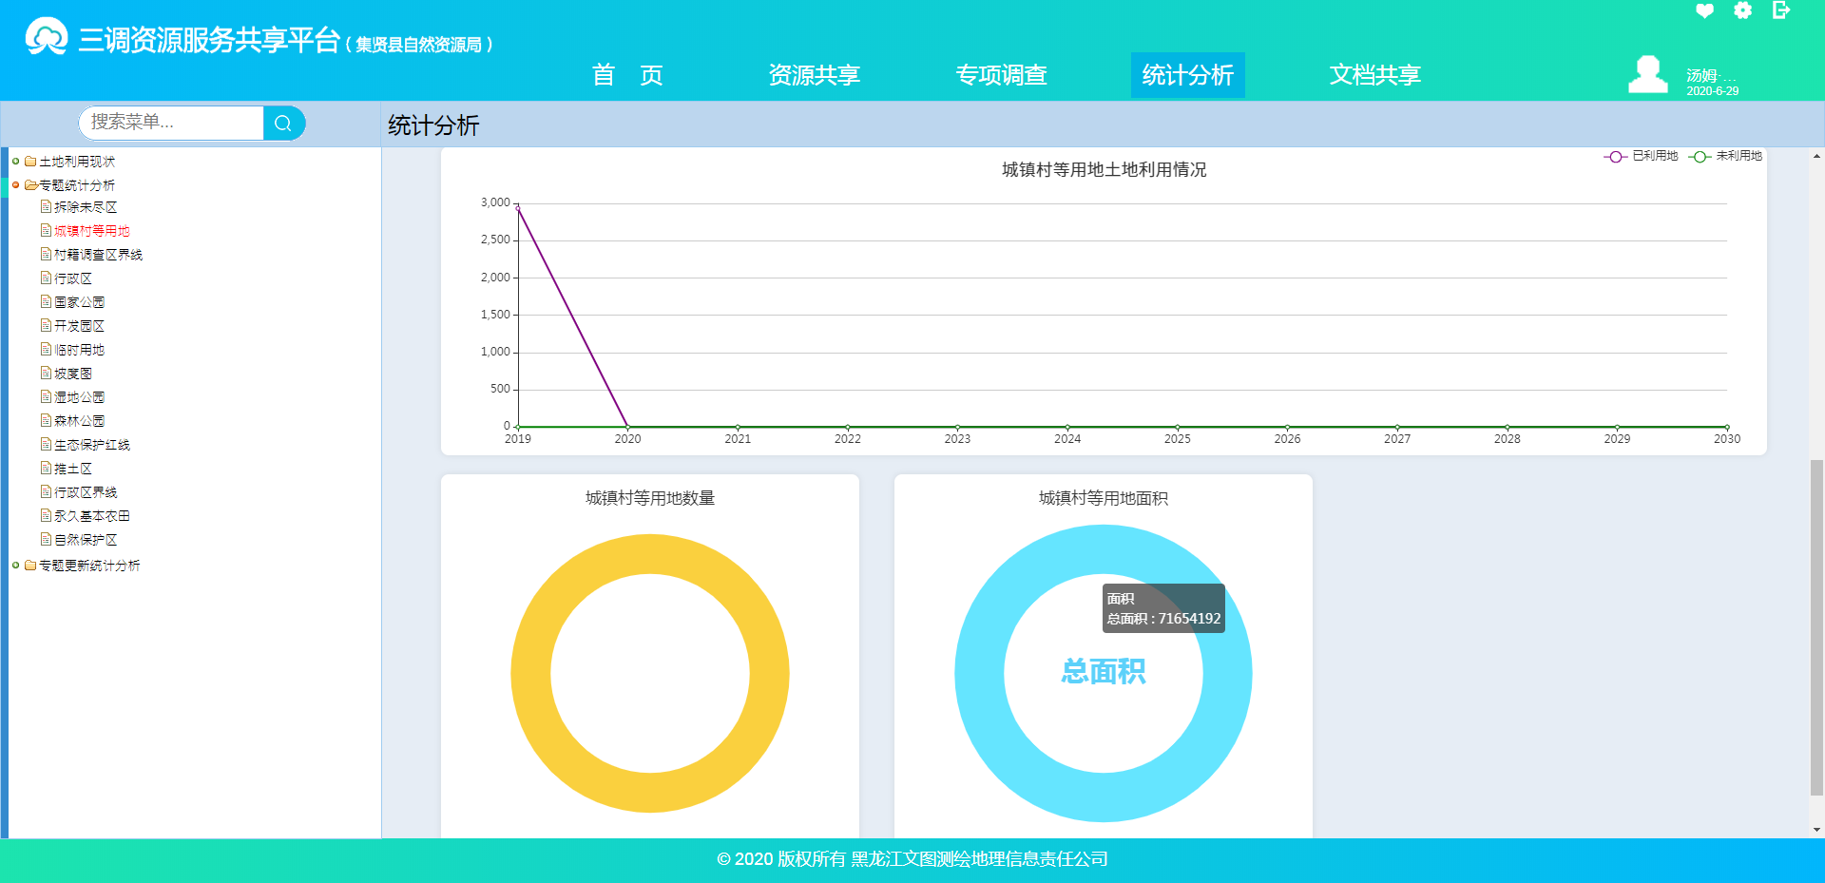
统计分析
Statistical Analysis
所选信息面积显示

Slide 33
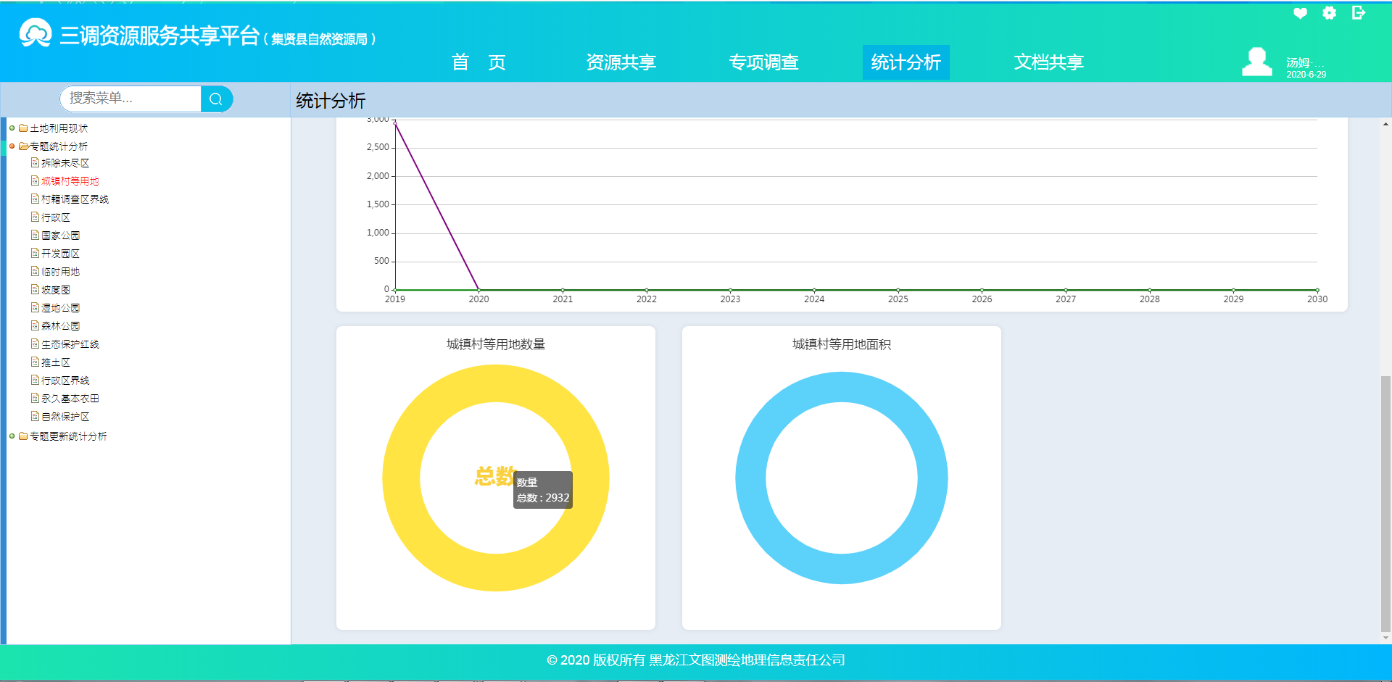
统计分析
Statistical Analysis
所选信息数量显示

Slide 34
文档共享
PART 04.
功能介绍

Slide 35
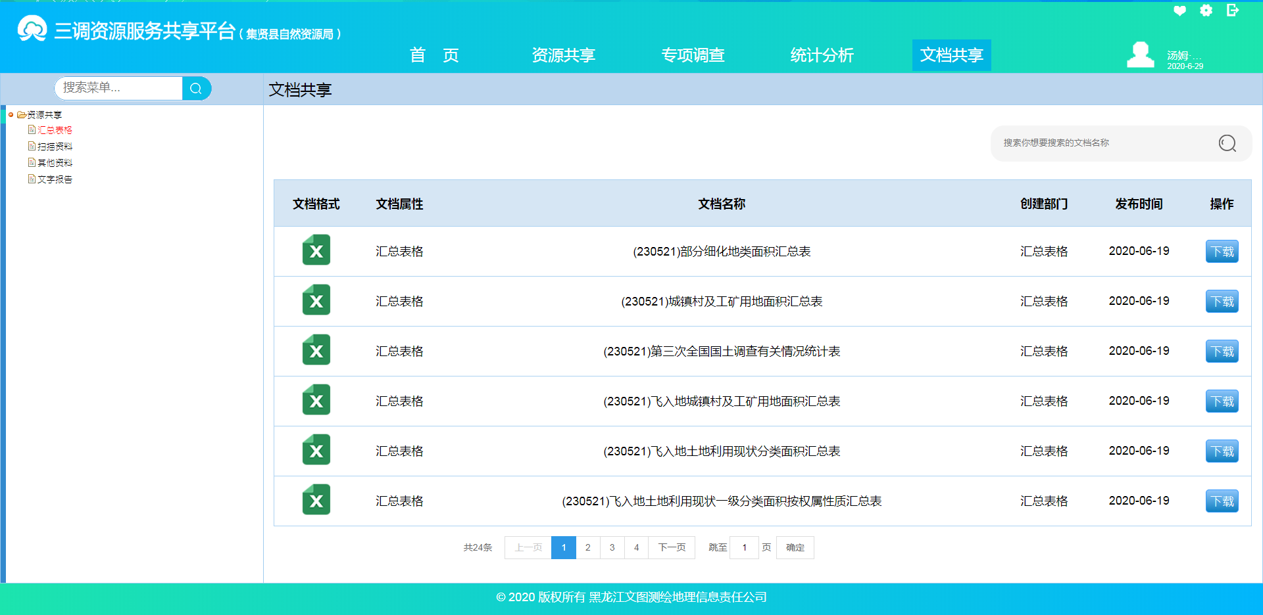
文档共享
Document sharing
文档搜索框
文档共享列表

Slide 36
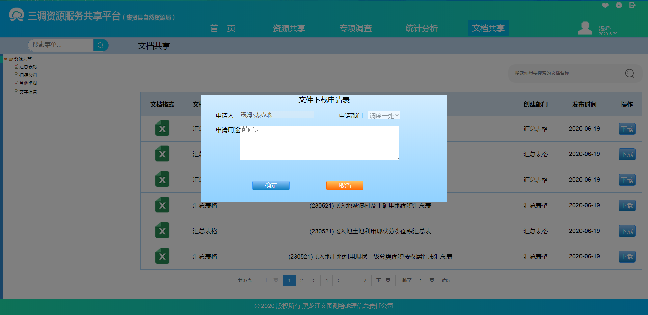
文档共享
Document sharing
文档下载申请表弹窗

Slide 37
个人中心
PART 05.
功能介绍

Slide 38
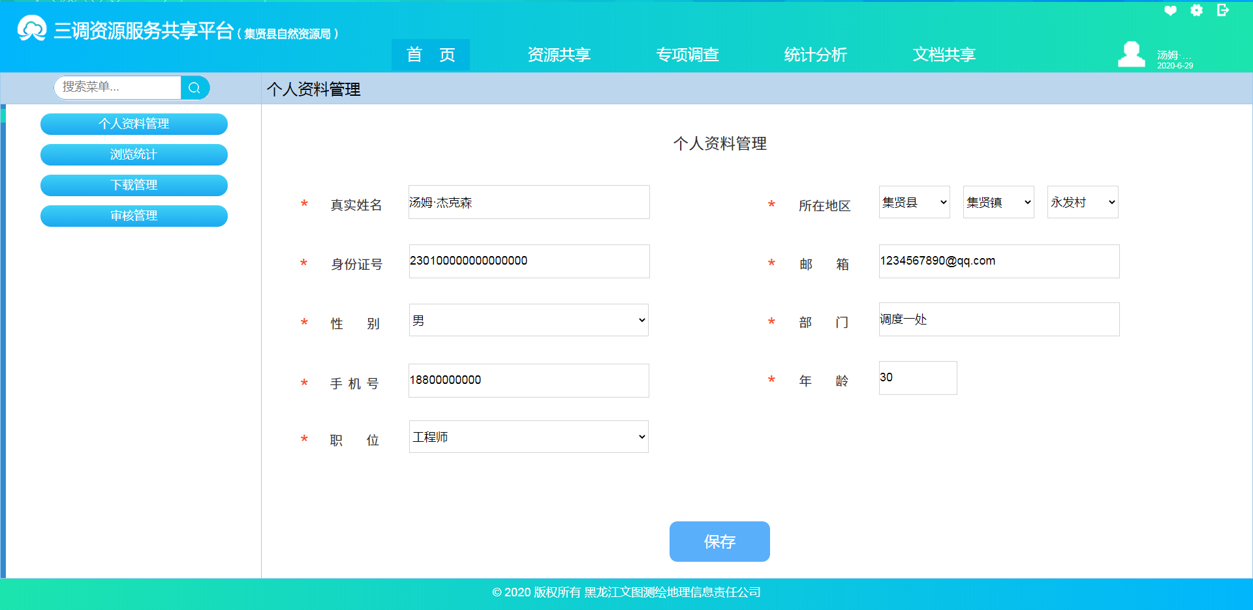
个人中心
Personal center
由此按钮进入个人中心
个人资料修改页面

Slide 39
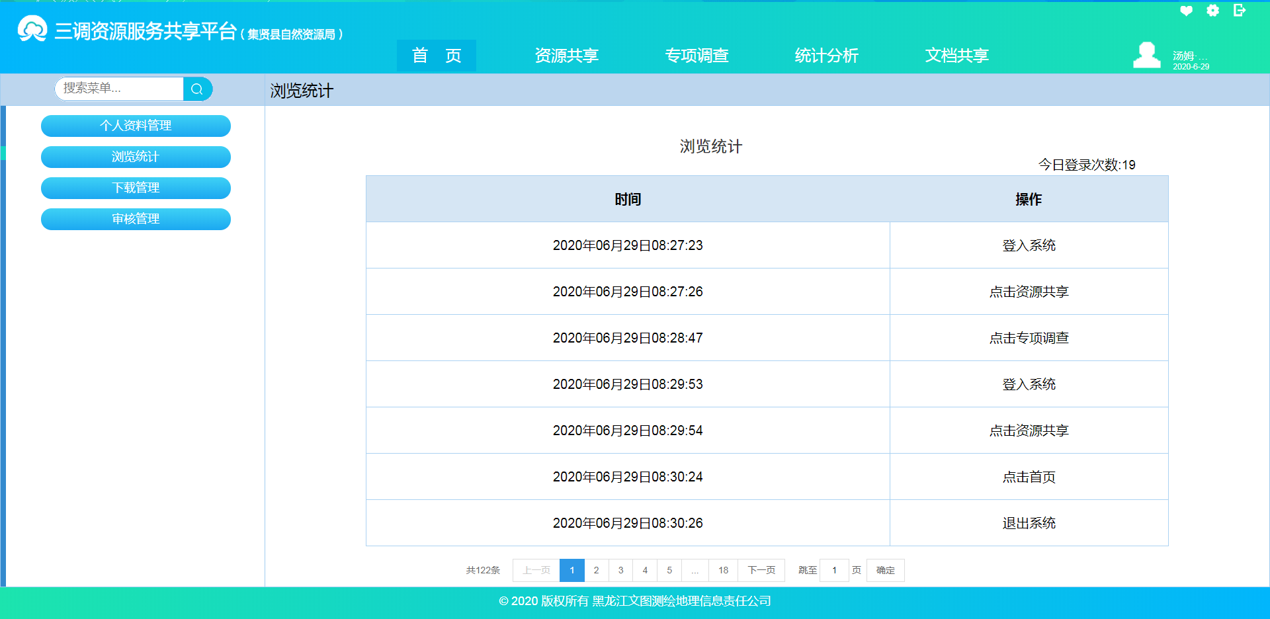
个人中心
Personal center
浏览统计页面

Slide 40
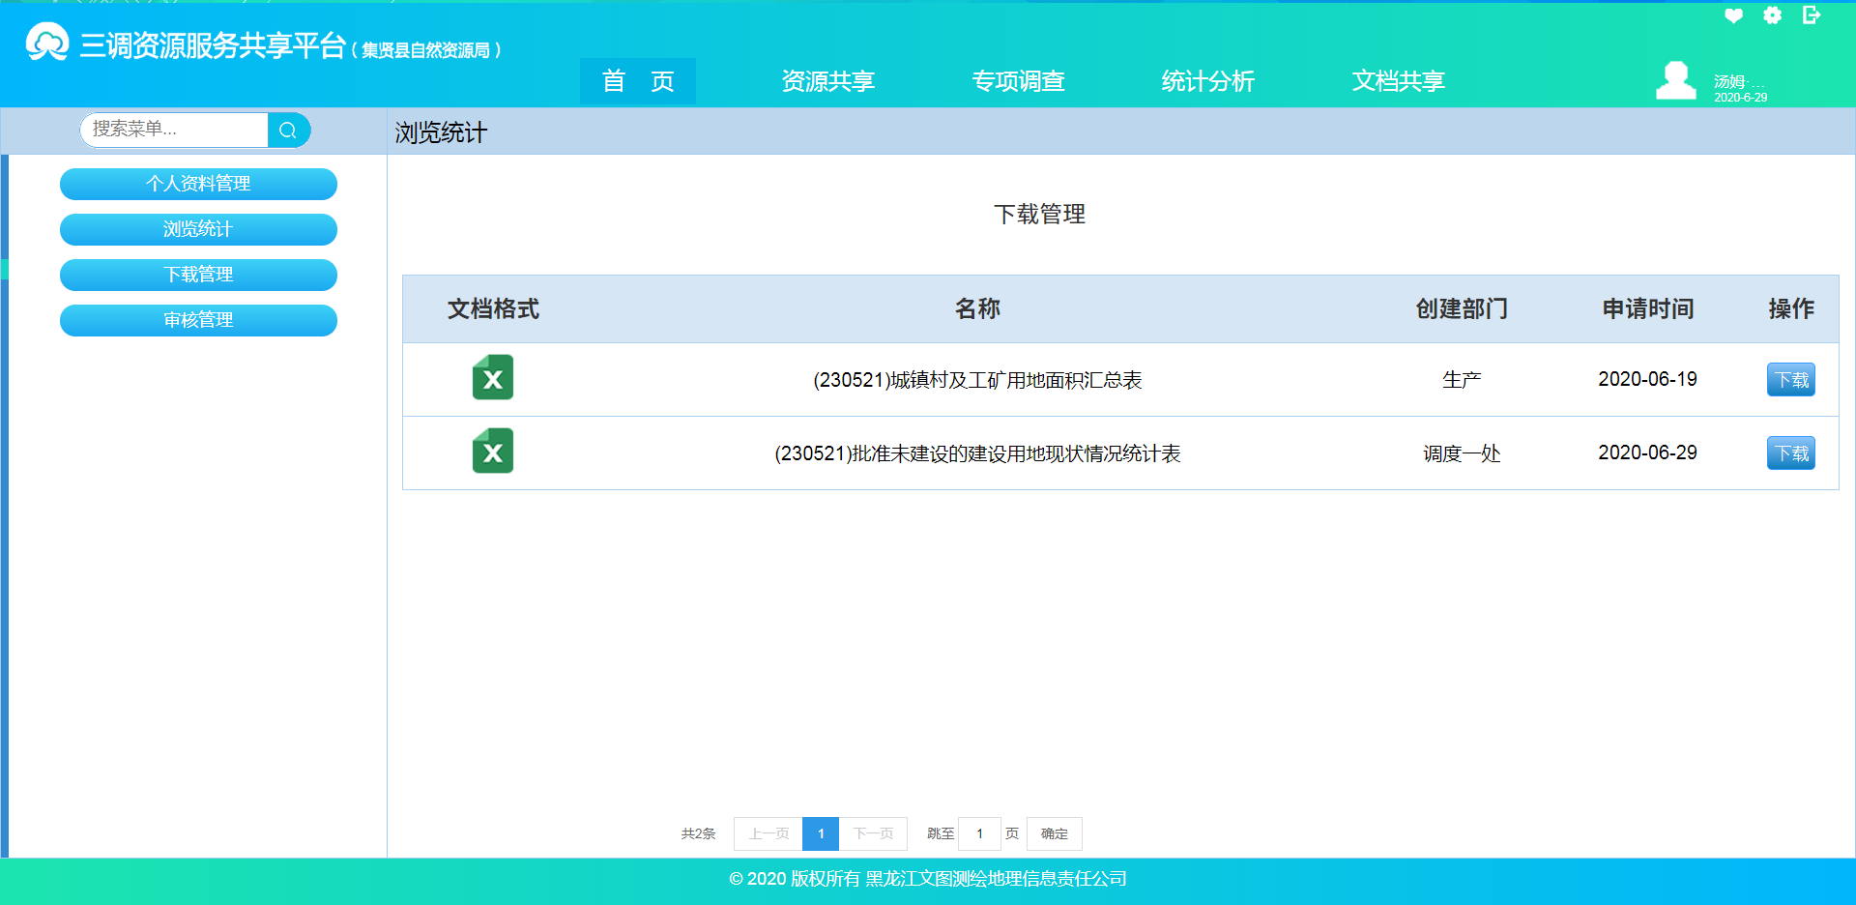
个人中心
Personal center
下载管理页面

Slide 41
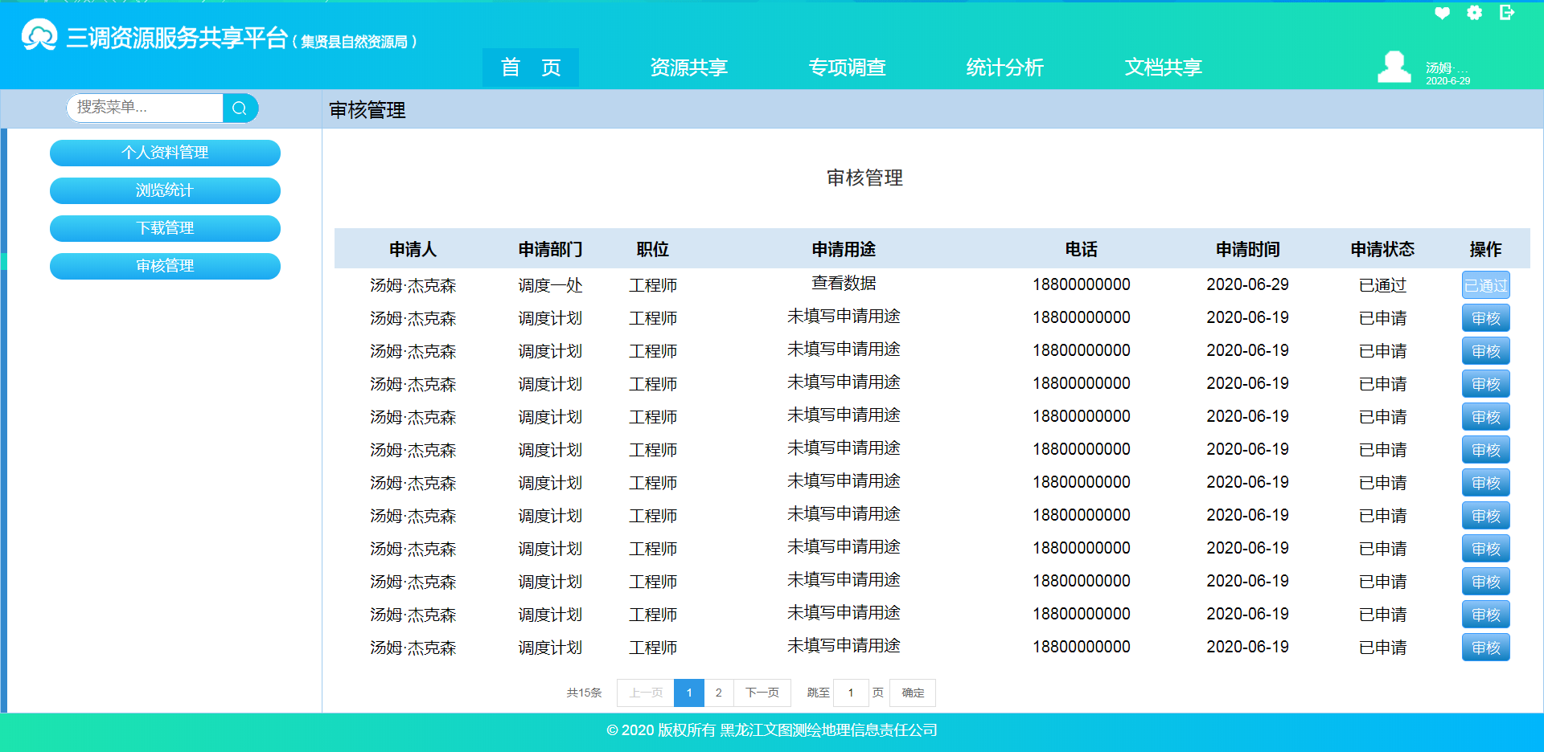
个人中心
Personal center
审核管理页面

Slide 42
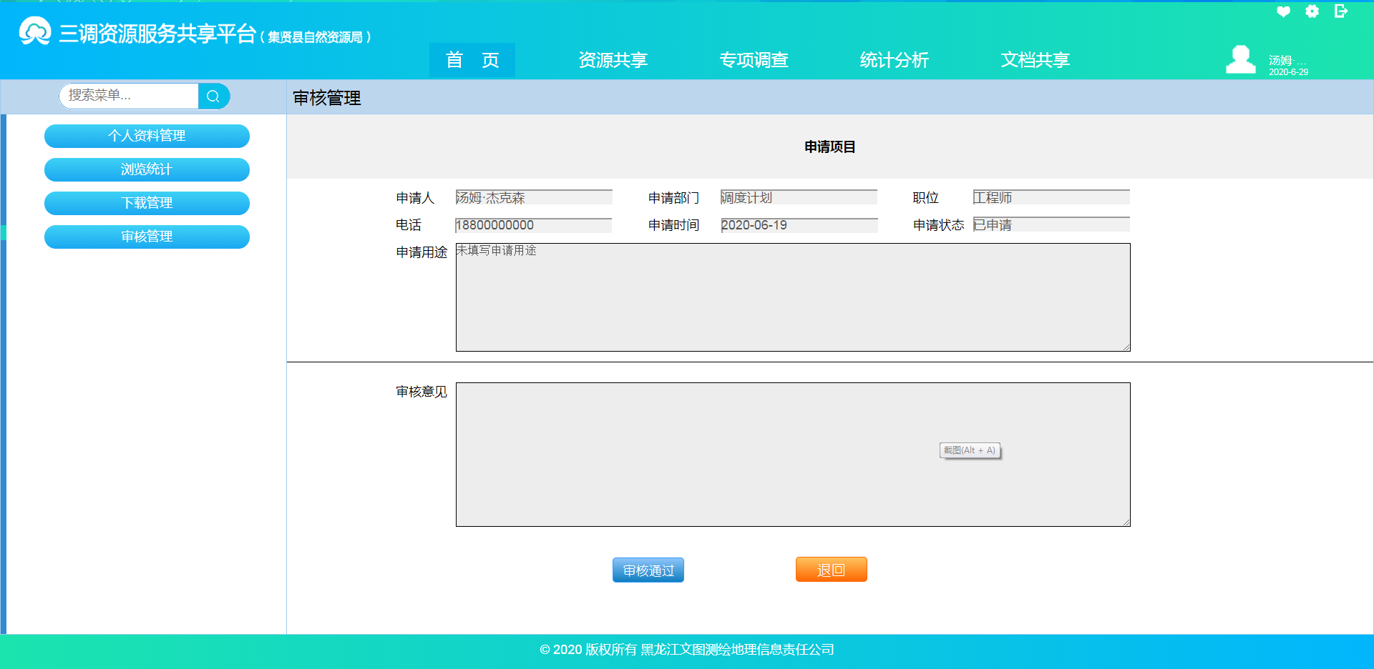
个人中心
Personal center
审核表格页面

Slide 43
“
Thanks for watching
感谢您的观看
”

